Slide 1


Responsable Front-End
Isaac Hassani
Institut Limayrac · B3 DEV · Bloc 1 · 20/02/2026

Slide 2
SOMMAIRE
Organisation des thèmes abordés
1) Contexte
2) Objectifs
Quoi ? Description du projet
Pour qui ?
Comment ? Méthode ou approche
Quoi faire ? Fonctionnalités et résultats attendus
3) Outils & Organisation
4) Front-End
Outils : Github / Discord / Figma
Méthodologie : Agilité
Gestion de projet : Trello
Technologies : REACT + Bootstrap 5
Explication & démarches RSE
1 / 8

Slide 3



CONTEXTE
Contexte rapide et répartition des rôles
Quoi ?
Pour qui ?
Plateforme e-commerce SaaS
Vente de solutions de cybersécurité (SOC, EDR, XDR)
Les clients de CYNA : Des entreprises qui veulent acheter leurs solutions de sécurité facilement, avec une interface fluide.
L'équipe technique : C'est-à-dire nous et les futurs développeurs. Mon rôle est de leur livrer un code propre et facile à faire évoluer.
Comment ?
Architecture SPA
Développement mobile-first
Stack moderne : React + Supabase
2 / 8

Slide 4


OBJECTIFS
Vision produit et enjeux techniques
TECHNIQUES
Interface Responsive : Expérience fluide sur PC, tablette et mobile.
Gestion des abonnements : Tunnel d'achat simplifié et sécurisé.
Performance : Navigation rapide et recherche instantanée.
3 / 8

Slide 5




MÉTHODES ENVIRONNEMENT DE TRAVAIL
Garantir une collaboration fluide et un suivi rigoureux
Versioning, Pull Requests, Code Review, main lock, Organisation CYNA (mainteners & developers)
Gestion & Priorisation des tâches, story points
Communication d'équipe, Daily Stand-ups
Prototypage UI/UX, Design System, Maquette
4 / 8

Slide 6
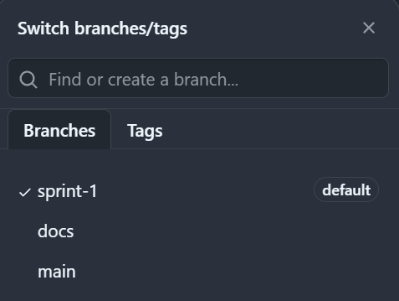
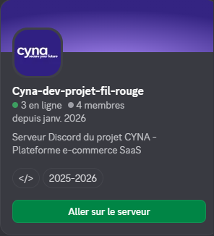
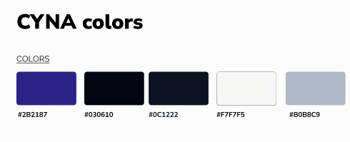
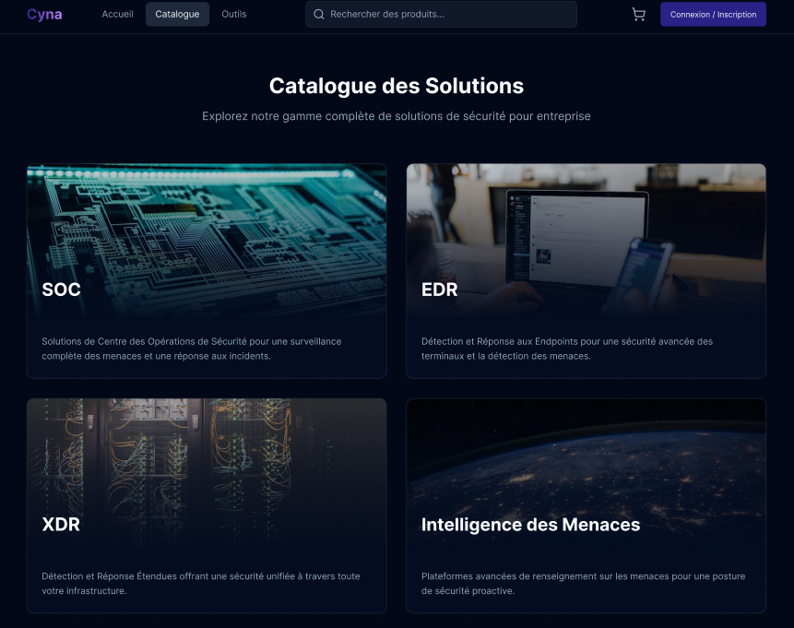
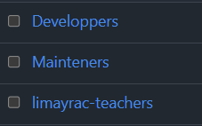
MÉTHODES ENVIRONNEMENT DE TRAVAIL
Garantir une collaboration fluide et un suivi rigoureux
5 / 8

Slide 7
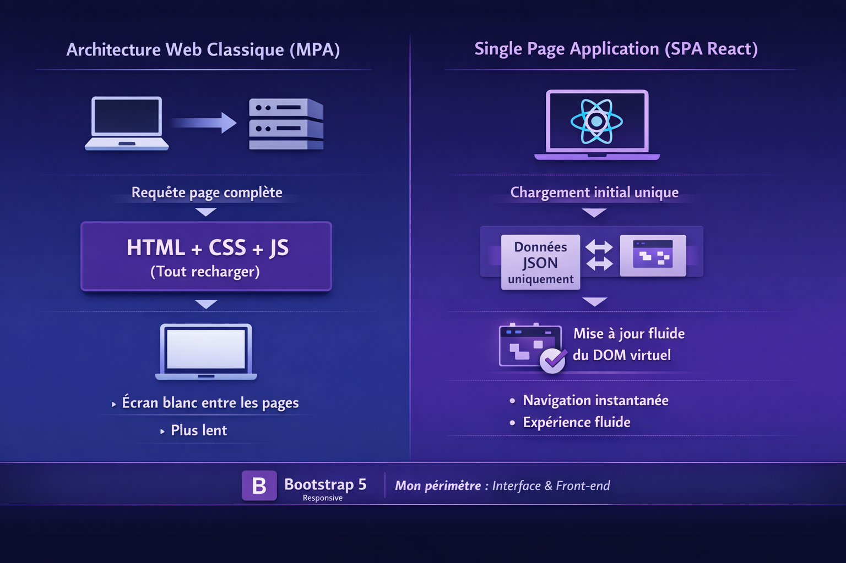
Technologies & Choix Techniques
6 / 8

Slide 8
Engagement RSE (L'angle Front-end)
Le cœur du système : données, auth, logique métier
Architecture SPA : réduits les échanges serveur aux données JSON uniquement, limitant l'empreinte carbone de la navigation.
Lazy Loading : chargement des composants et images à la demande pour économiser la bande passante;
Et bien d’autres engagements que mes collaborateurs détailleront dans leurs présentations..
7 / 8

Slide 9
Conclusion
Nous terminons ce Bloc 1 aujourd’hui avec une vision claire et des livrables validés ( note de cadrage, maquettes )
voir maquette figma
8 / 8

Slide 10
MERCI
Des questions ?
Isaac Hassani · Institut Limayrac · B3 DEV

